Slide 1
模拟电子技术基础 李天舒 E-mail:lts0129@hotmail.com

Slide 2
1 绪论
1.1 信号
1.2 信号的频谱
1.3 模拟信号和数字信号
1.4 放大电路模型
1.5 放大电路的主要性能指标

Slide 3
概述
电子电路——由若干相互联接、相互作用的基本电子电路组成的、具有特定功能的电路整体
模拟电子电路
分立元件电路
分类
数字电子电路
集成电路
模－数混合电路

Slide 4
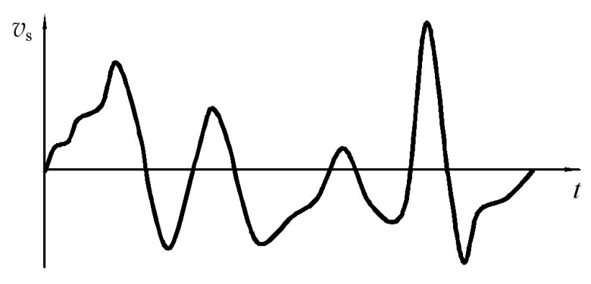
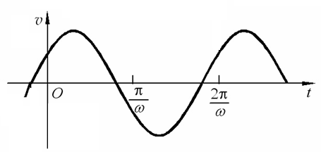
数字电路——处理数字信号的电路,Digital Circuit
在时间和幅值上都是离散的信号，例如0、1数字量
模拟电路——处理模拟信号的电路,Analog Circuit
在时间和幅值上都是连续的信号，例如：

Slide 5
模拟电子技术基础——研究各种半导体器件的性能、电路及其应用的学科。
生产实践中大量使用的收音机、录音机、示波器、信号发生器、温控装置等，都属于模拟电路或模－数混合电路的范围。
随着电子技术的飞速发展，分立元件电路正逐步被集成电路所取代，模拟电路也逐步走向模－数混合化，但是，集成电路的发展与分立元件电路、各种半导体器件的发展有着密不可分的关系，所以，本课程以分立元件、小规模集成电路的介绍为主。

Slide 6
模电——“魔”电
教学方法：
课堂讲课
——每章小结
——思考题
——作业
——作业反馈
——实验
——答疑

Slide 7

1.1 信号
1.信号： 信息的载体
温度、气压、风速、声音等
如何表达？
——传感器（信号源）
——连续变化的电信号（模拟信号）
——放大、滤波
——驱动负载（显示装置、扬声器等）
模拟电路最基本的处理信号的功能
微音器输出的某一段信号的波形

Slide 8
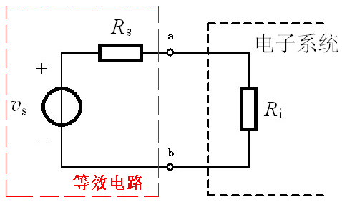
1.1 信号
戴维宁等效
2. 电信号源的电路表达形式
诺顿等效
戴维宁等效：将信号源等效为一个理想电压源与内阻相串联的形式。
理想电压源：a、b端开路时的开路电压
内阻：所有电压源短路、电流源开路时，从a、b端往左看进去的等效电阻。

Slide 9
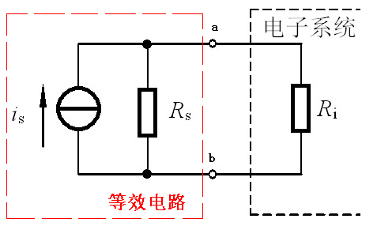
诺顿等效：将信号源等效为一个理想电流源与内阻相并联的形式。
理想电流源：a、b端短路时的短路电流
内阻：所有电压源短路、电流源开路时，从a、b端往左看进去的等效电阻。

Slide 10
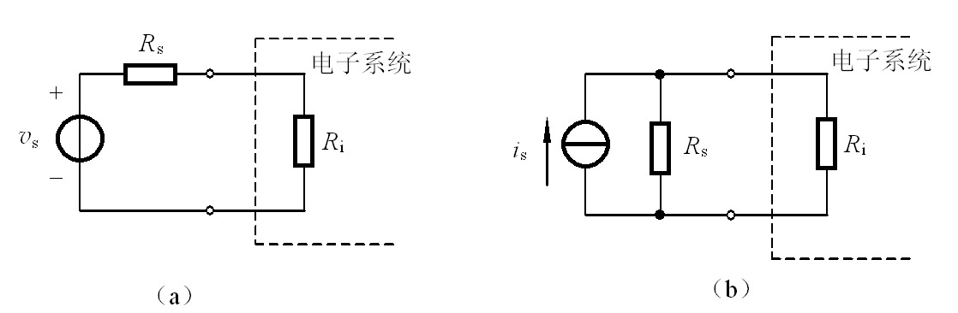
电压源等效电路
电流源等效电路

Slide 11
简单的电信号可以用公式表达：
复杂的电信号的表达依赖于其特征参数，这些特征参数是设计电子系统的依据。
解决办法——频谱分析

Slide 12
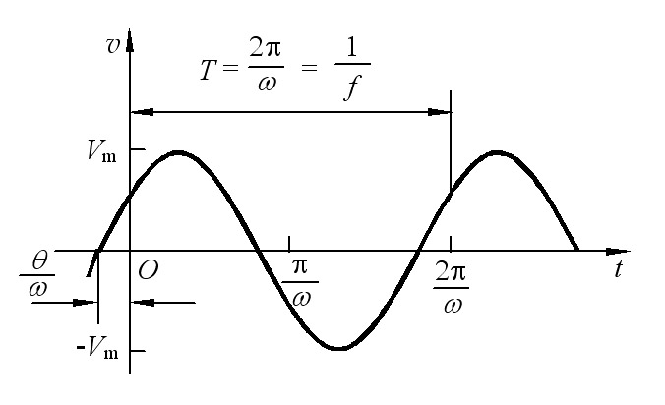
1.2 信号的频谱
1. 电信号的时域表示
时域
时域——横轴为时间
A. 正弦信号
为表达正弦信号的特征参数
——简单，所以作为标准信号测试模拟电路

Slide 13
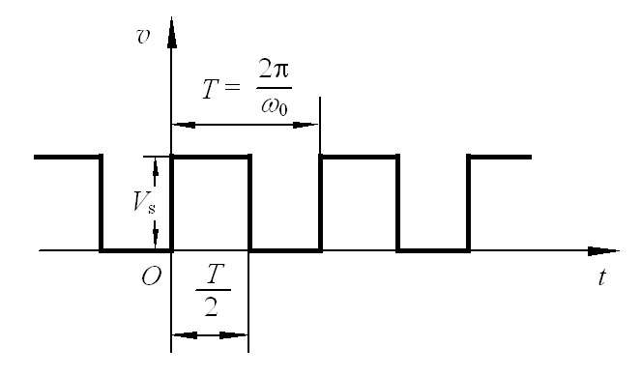
B. 方波信号
满足狄利克雷条件，展开成傅里叶级数
方波的时域表示
其中
——直流分量
——基波分量
——三次谐波分量
Notes:
图中看出，谐波次数越高，幅值分量越小，对原波形的贡献越小，所以在一定条件下可忽略高次谐波。

Slide 14
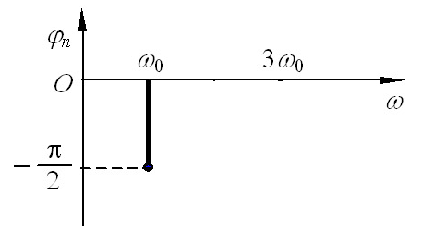
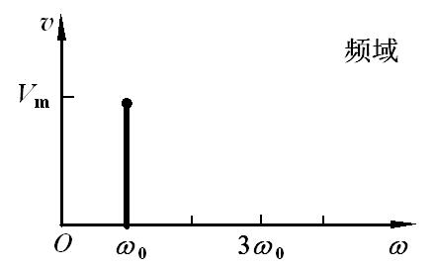
2. 电信号的频域表示——频谱
频域——频率域，横轴为频率（角频率）
频谱：将一个信号分解为正弦信号的集合，得到其正弦信号幅值和相位随角频率变化的分布，称为该信号的频谱。
A. 正弦信号
幅度谱
相位谱

Slide 15
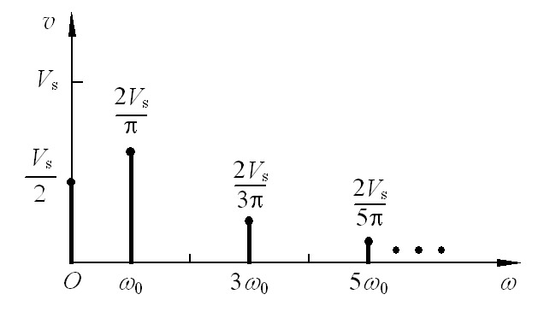
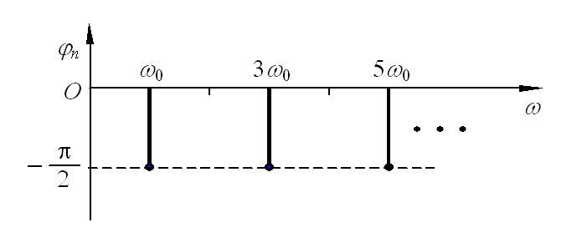
B. 方波信号
幅度谱
相位谱

Slide 16
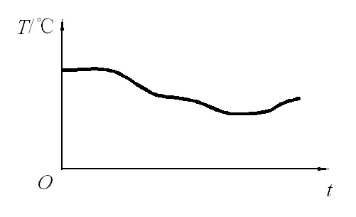
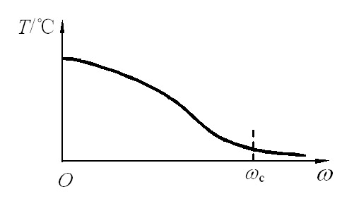
C. 非周期信号
一个周期内包含了全部特征参数
傅里叶变换：
周期信号
离散频率函数
非周期信号
连续频率函数
气温波形
非周期信号包含了所有可能的频率成分（0 ≤ω < ∞）
截取适当频率范围的信号，可以不致太多影响信号特征——带宽
信号的频谱特性是电子系统有关频率特性的主要设计依据。
气温波形的频谱函数（示意图）

Slide 17
1.3 模拟信号和数字信号
电子系统，是指由若干相互连接、相互作用的基本电路组成的具有特定功能的电路整体。
在信号分析中，按时间和幅值的连续性和离散性把信号分为4类：
1. 时间连续、幅值连续信号
2. 时间离散、幅值连续信号
3. 时间连续、幅值离散信号
4. 时间离散、幅值离散信号
模拟信号
数字信号

Slide 18
1.4 放大电路模型
由于模拟电路中传感器检测的信号一般很微弱，所以，信号放大是模拟电路最基本的处理信号的功能，由放大电路来实现。
放大电路也是构成模拟电路的基本单元电路。
本课程将介绍若干基本放大电路。
Notes:
此处说明电压电流等为什麽用相量形式.

Slide 19
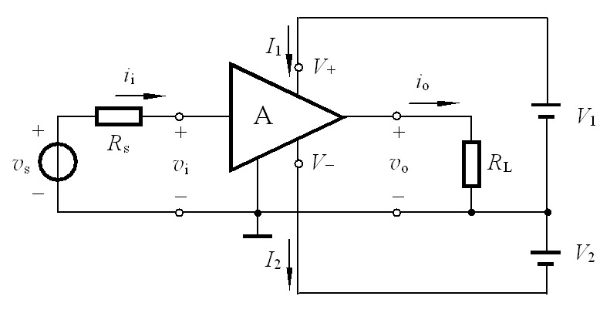
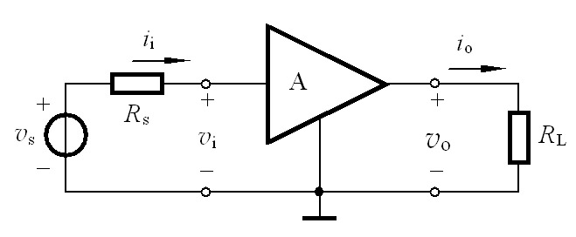
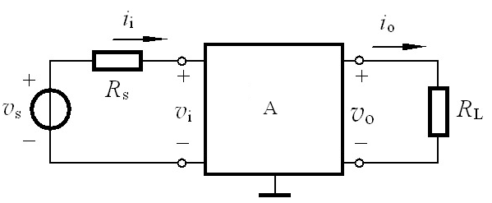
1. 放大电路的符号
负载
信号源
：输入电压
：输入电流
：输出电压
：输出电流
Notes:
此处说明电压电流等为什麽用相量形式.

Slide 20
：电压增益（电压放大倍数）
——电压放大电路
：电流增益（电流放大倍数）
——电流放大电路
：互阻增益，单位：Ω
——互阻放大电路
：互导增益，单位：S
——互导放大电路
Notes:
此处说明电压电流等为什麽用相量形式.

Slide 21
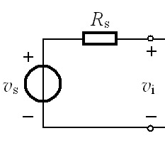
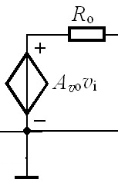

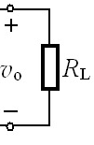
2. 放大电路模型
A. 电压放大模型：
——负载开路时的电压增益
——从负载端看进去的放大电路的输出电阻
戴维宁等效
——输入电阻
Notes:
等效电路由三个基本元件构成

Slide 22
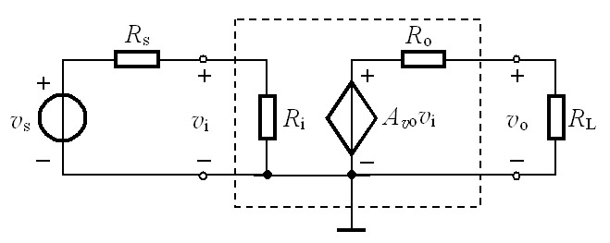
由输出回路得
则电压增益为
由此可见
即负载的大小会影响增益的大小
要想减小负载的影响，则希望…？ （考虑改变放大电路的参数）
理想情况
Notes:
等效电路由三个基本元件构成

Slide 23
另一方面，考虑到输入回路对信号源的衰减
有
要想减小衰减，则希望…？
理想情况

Slide 24
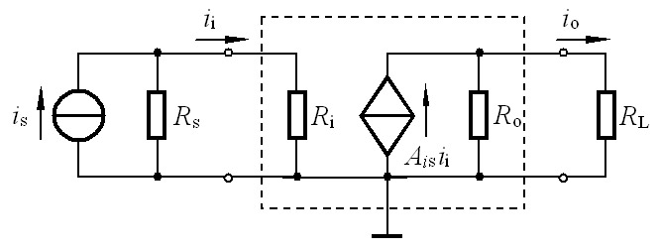
B. 电流放大模型（诺顿等效）
：电流增益（电流放大倍数）
——负载短路时的
电流增益
Notes:
此处说明电压电流等为什麽用相量形式.

Slide 25
由输出回路得
则电流增益为
由此可见
要想减小负载的影响，则希望…？
理想情况
由输入回路得
要想减小对信号源的衰减，则希望…？
理想情况

Slide 26
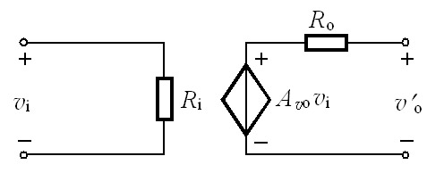
C. 互阻放大模型（自学）
D. 互导放大模型（自学）
注意：图1.4.2的电路模型可以由戴维宁－诺顿等效变换原理进行互换，但一般根据电路概念明确的原则选择等效电路。
E. 隔离放大电路模型（抗干扰）
输入输出回路没有公共端

Slide 27
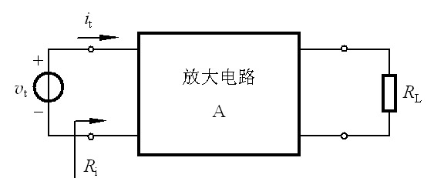
1.5 放大电路的主要性能指标
1. 输入电阻
——输入电阻
测量电路：

Slide 28
输入电阻决定放大电路对信号源的衰减。
对输入为电压信号的放大电路，输入电阻越大越好；
对输入为电流信号的放大电路，输入电阻越小越好。

Slide 29
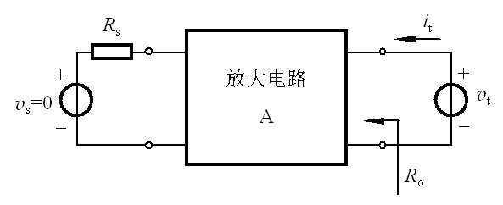
2. 输出电阻
所有电压源短路、电流源开路时，从负载端往左看进去的等效电阻。
——输出电阻
测量电路：

Slide 30
另一测量方法：
负载开路时，测得开路电压：
接上负载时，测得负载电压：
运算得：

Slide 31
输出电阻决定放大电路带负载的能力。
输出量（电压、电流）随负载变化的程度。
对输出量为电压信号的放大电路，输出电阻越小越好；
对输出量为电流信号的放大电路，输出电阻越大越好。
注意：输入、输出电阻为交流参数

Slide 32
3. 增益
反映放大电路在输入信号控制下，将供电电源能量转换为输出信号能量的能力。
四种增益
其中
常用分贝（dB）表示。

Slide 33
4. 频率响应
5. 非线性失真
Notes:
放大电路存在电抗元件，如电容、电感。因此输入信号的频率不同，电路的输出响应也不同。

Slide 34
本章小结
1.信号源的两种电路表达形式：戴维宁、诺顿。
2.电信号的两种表达方式：时域、频域。
3.放大电路的4种形式及其等效电路模型。
4.放大电路的主要性能指标（交流）：R_{i}、R_{O}、增益。

Slide 35
作业
1.2
1.4
1.5.2
1.5.6

